Slide 1
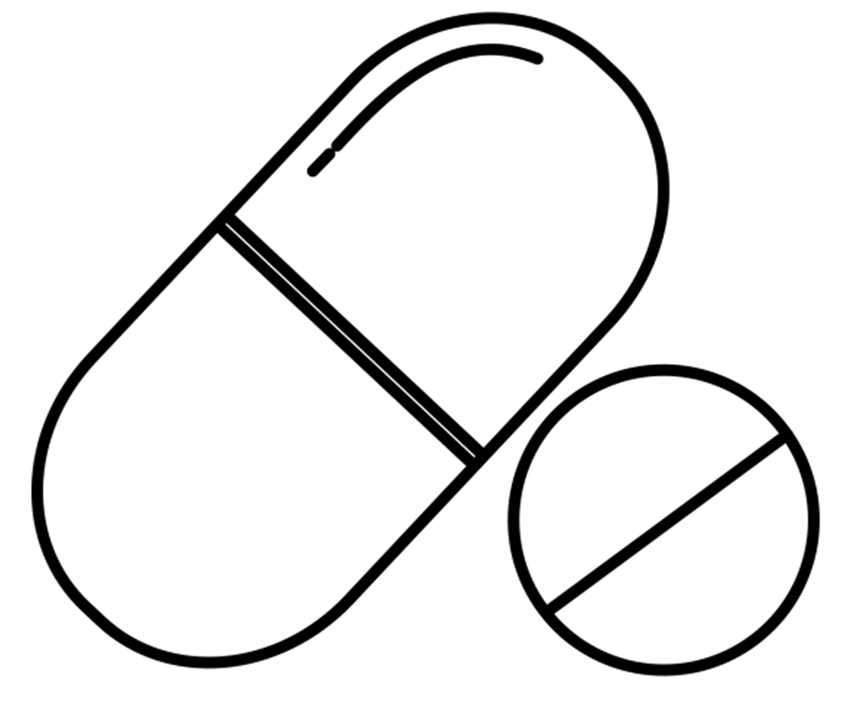
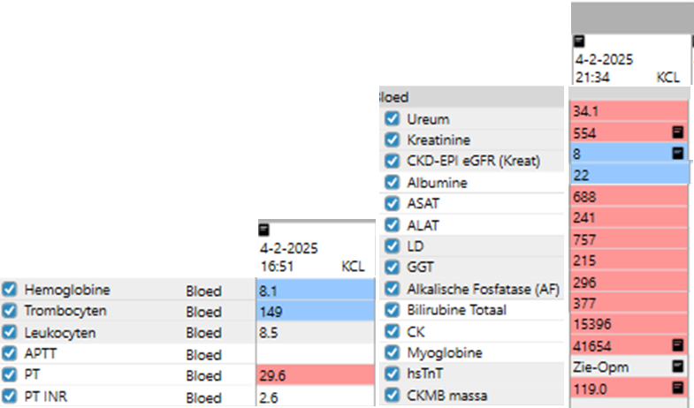
A Bitter Pill
Farmacologische quiz
Casus 85 - april 2025ia
Acute nierinsufficiëntie
Man, 69 jaar, VG: CVA, hartinfarct, 2025 nieuwe diagnose peri-hilair cholangiocarcinoom.
Medicatie: Atorvastatine 1dd40mg, Ezetimibe 1dd10mg, Dabigatran 2dd150mg, Telmisartan 1dd80mg, Hydrochloorthiazide 1dd25mg, Omeprazol 1dd40mg
31-1 ERCP ivm stentplaatsing, succesvolle stent plaatsing (3 stuks). Start augmentin 3dd625mg post-procedure.
5-2-2025 SEH bezoek: Acute nierinsufficiëntie (normaal eGFR 41) bij poliklinisch lab zie hieronder. Urine onveranderd donkerder na ERCP, spierkrampen sinds ERCP iets toegenomen maar al jaren klachten van spierkrampen bij statine gebruik.
Echo abdomen: De vena porta is doorgankelijk, alsook de vena porta dextra.
Sinistra is niet doorgankelijk, conform recente CT. Aërobilie bij recente stentplaatsing
in de galwegen. Normaal reflectiepatroon van beide nieren zonder hydronefrose.
Statine spiegels:
300 ug/L (4-2-2025 21:34)
83,3ug/L (5-2-2025 10:27)
22.8 ug/L(6-2-2025 8:14)
Vraag: Wat is hier de oorzaak van de acute nierinsufficientie en welke factoren spelen een rol?
Ook deze quiz ontvangen?
Meld je aan via:
Aanmelden via: bitterpillnvkfb@gmail.com ​
Aangeleverd door: Jens van de Wouw, Erasmus MC

Slide 2
A Bitter Pill
Farmacologische quiz
Uitwerking casus 85aan via
Acute nierinsufficiëntie
Antwoord: Er is sprake van een rhabdomyolyse op basis van een statine-geinduceerde myopathie met daaropvolgend een acute nierinsufficientie. Kenmerkend bij rhabdomyolyse is spierverlies (verschillende mogelijke oorzaken) waarbij o.a. creatine kinase en myoglobine vrijkomt uit de spiercel. Myoglobinurie kan leiden tot nierschade met noodzaak tot dialyse.
Atorvastatine spiegels: Normale C_{max} na 40mg ~12-13 ug/L (10.2165/00003088-200342130-00005), in de casus ondanks tijd van laatste inname niet bekend fors verhoogd. Toxische spiegels niet goed bekend uit literatuur (al bij normale spiegels myopathie klachten), vooral de inactieve atorvastatine-lactone lijkt positief gecorreleerd met cytotoxiciteit (https://doi.org/10.1016/j.clpt.2006.02.014).
Mogelijke redenen van verhoogde statine spiegels in deze casus:
Atorvastatine heeft een hoog first pass-effect, ca 88% wordt presystemisch geklaard in gastro-intestinal mucosa en/of de lever. In geval van obstructie in de poortader, kan het first pass-effect van atorvastatine verminderd zijn, waardoor de systemische blootstelling verhoogt. Child Pugh A: 4x toename en bij C 11-16x toename AUC/C_{max}
Farmacogenetica: SLCO1B1 polymorfisme kan leiden tot verhoogde systemische blootstelling door verminderde opname vena porta naar hepatocyten. CYP3A4 metabolisme naar actieve vormen (70% van het effect).
Beschreven in case report dat augmentin (hier gestart naar ERCP) een bepaalde hepatoxiciteit kan geven wat in combinatie met atorvastatine kan leiden tot rhabdomyolyse (10.1515/jbcpp-2020-0108).
Beloop casus: Patiënt werd opgenomen voor hyperhydratie met diuretica voor stimuleren diurese. Bij stijging van CK, tekenen overvulling en achterblijven diurese werd er gestart met hemodialyse. Na enkele dagen zonder klinische verbetering werd uiteindelijk de behandeling gestaakt en patiënt kwam te overlijden. Er bleek een CYP3A4 Normaal Metabolisme en SLCO1B1 *1/*5 Intermediaire transporter, dit kan zorgen voor verhoogde systemische spiegels.
Take home message: Bij ernstige leveraandoeningen is het proactief staken van niet essentiële medicatie aan te raden om toxiciteit te voorkomen. Het is zinvol om farmacogenetica in te zetten bij patiënten met bewezen myopathie door statine.
Ook deze quiz ontvangen?
Meld je aan via:
Aanmelden via: bitterpillnvkfb@gmail.com ​
Aangeleverd door: Jens van de Wouw, Erasmus MC

